Slide 1
Hoy es lunes, 16 de marzo de 2020
Tarea:
- Copias pg. 45-46

Slide 2
Es la hora de comer

Slide 3
Copias pg. 40 ej. 3.3
3.3. Escribe la frase con el verbo en singular.
Cerramos las ventanas de la clase.
¿Quieren más pan?:
¿Tenéis tomates?
Hacemos los ejercicios del libro:
¿Preferís el vino blanco o el tinto?
No nos gustan las manzanas
Las manzanas cuestan dos euros el kilo.
¿Podemos probar los calamares?
Comen fruta todos los días
¿Probamos la tortilla?
cierro
quiere
tienes
hago
prefieres
No me gustan las manzanas
cuesta
puedo
come
pruebo

Slide 4
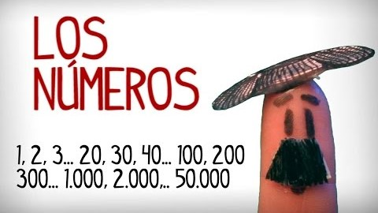
Los números del 100 a 1.000.00
libro pg. 44 ej. 7
6.000
300
280.000.000
80
1.000.000
120.000
100
5
13
libro pg. 10 ej. 8a

Slide 5
3.4. Completa con el verbo adecuado.
Belén: ¿___________ probar los plátanos?
Dependiente : Sí, claro. Tome.
Belén: ¿Cuánto ____________ el kilo?
Dependiente: Un euro con 50 céntimos. ¿Cuánto _______________?
Belén: Un kilo.
Dependiente: Aquí __________________
15 minutos
puedo
cuesta
Copias pg. 41 ej. 3.4
quiere
tiene
Copias pg. 41 ej. 3.5
3.5. Completa estas frases con el verbo gustar.
(A mí) __________________________ mucho el chocolate.
(A mí) no __________________________ nada la música disco.
(A mí) ________________________ mucho estudiar español.
(A ti) __________________________ muchísimo las patatas fritas.
(A ti) _________________________ la cerveza.
(A ti) no _______________________ nada limpiar la casa.
A la profesora ___________________ el tango.
A José _________________________ los ordenadores.
me gusta
me gusta
me gusta
te gustan
te gusta
te gusta
le gusta
le gustan

Slide 6
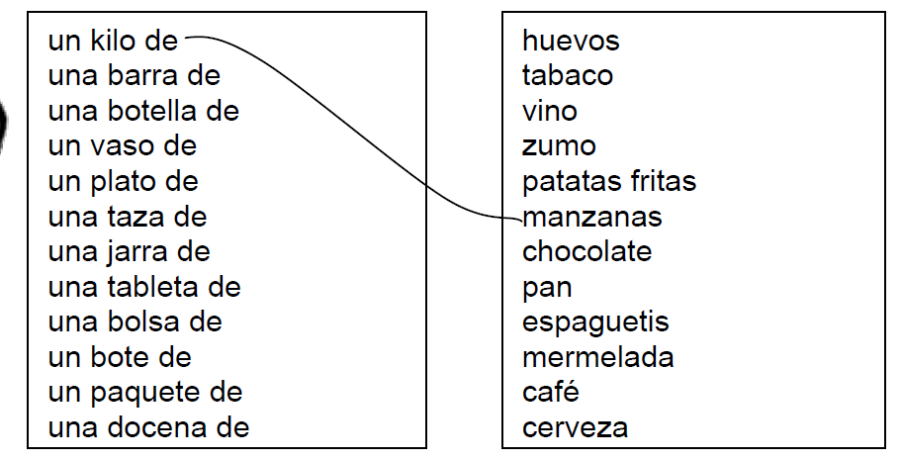

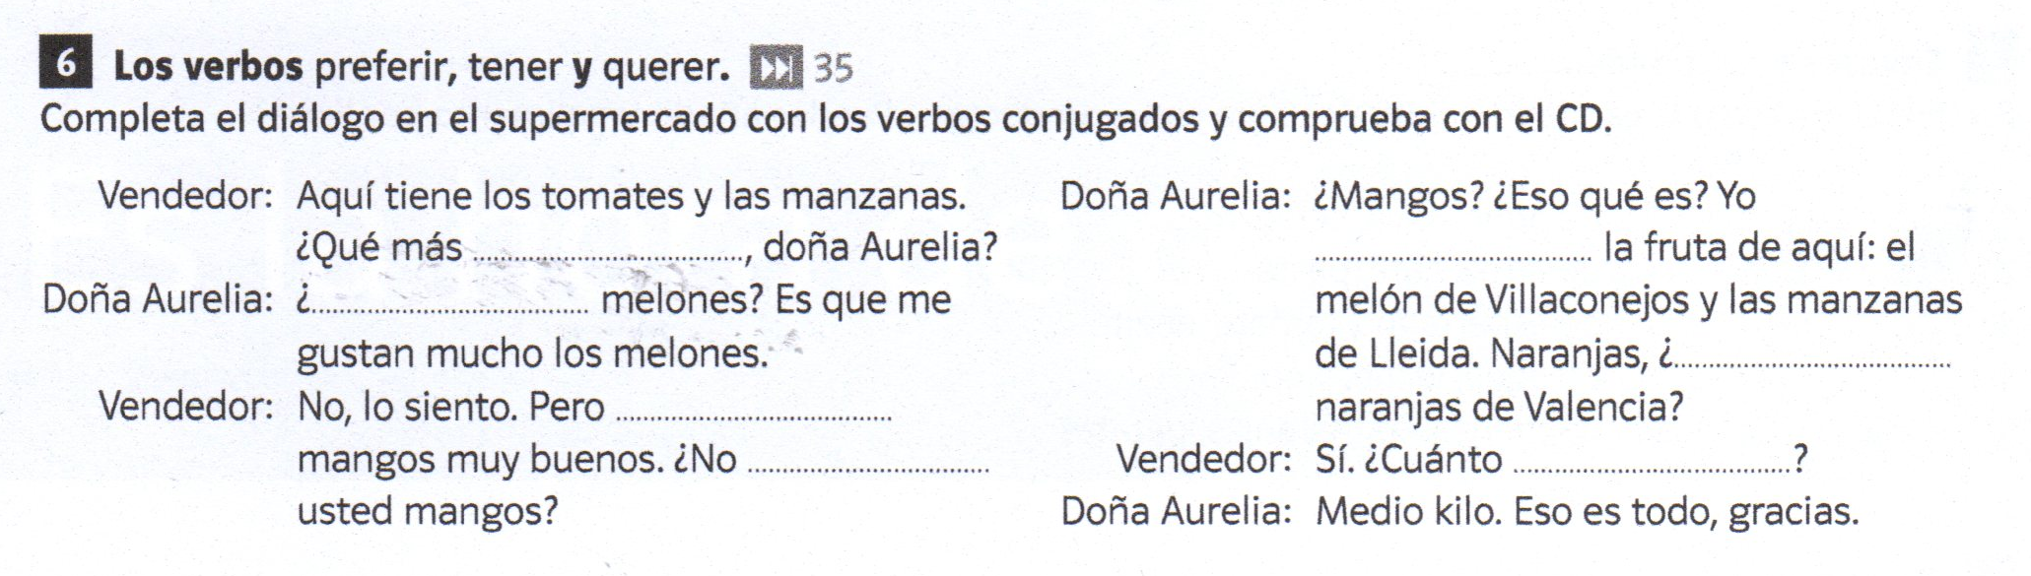
Copias pg. 42 ej. 4
Una barra de pan
Una botella de vino
Un vaso de zumo
Un plato de espaguetis
Una taza de café
Una jarra de cerveza
Una tableta de chocolate
Una bolsa de patatas fritas
Un bote de mermelada
Un paquete de tabaco
Una docena de huevos
libro pg. 44 ej. 6
Quiere
Tiene
Tengo
Quiere
Prefiero
Tiene
quiere

